Slide 1
Как подобрать породу собаки
Автор: Козырина Елена Викторовна
Детский – эколого-биологический центр.

Slide 2
Собака - друг человека, а друзья бывают разные: пушистые и лысые, высокорослые и карликовые, породистые и дворняги. Когда Ваш будущий друг еще щенок, то не всегда можно предугадать какой она вырастит и какой у нее будет характер, поэтому пробуем разобраться, какую породу выбрать.
Итак, Вы определенно решили, что Вам нужна собака, но разнообразные породы, отличающиеся размерами, шерстью, проблемами содержания и уходом, ставит Вас в тупик. Кроме этого нужно подумать и решить, какой будет пол Вашего будущего друга. Чтобы окончательно определиться какую собаку завести, нужно ответить на вопрос: для чего Вам нужна собака:

Slide 3
декоративные породы СОБАК
Многие считают, что маленькие породы собак требуют меньше внимания, чем крупные породы, но это не так. При выборе любой породы собаки следует учитывать площадь квартиры. Да, в этом плане декоративные собаки выигрывают, так как не требуют много места, однако, у них есть свои сложности содержания. Во-первых, они более требовательны к ласке и вниманию со стороны хозяина, а также более возбудимы.
Во-вторых, маленькая собака не сможет стать Вашим защитником только из физических соображений. Скорее наоборот, Вам придется защищать ее от больших собак, а иногда и от людей. В-третьих, мелкие породы более подвержены заболеваниям, а лечение собак не приятное, да и не дешевое занятие. Можно сказать, что миниатюрные собаки требуют даже большего ухода, чем собаки других пород (например, служебные или охотничьи).
Но с другой стороны, это милое маленькое создание будет выполнять роль звоночка, когда к Вашей квартире подойдет посторонний. Стрижка собаки, эксперименты с одеждой и бантиками, все это доставит Вам море положительных эмоций. Если решили завести маленькую собачку, тогда готовьтесь к дополнительной порции внимания на публике.

Slide 4
СЛУЖЕБНЫЕ СОБАКИ
Если Вы задумываетесь о собаке служебной породы, тогда стоит помнить, что хорошо выраженные охранные качества собаки (щенок родители, которого несли службу и находились в вольерном содержании) не позволят войти в дом посторонним людям. Это может вызвать значительные неудобства если приходится часто принимать гостей или устраивать вечеринки. Для охраны квартиры больше подходят собаки служебных пород (немецкая овчарка, доберман, дог, боксер).
Другое дело, если такой защитник будет охранять дачу или загородный дом. Лучшие породы собак в этом плане считаются - кавказская, среднеазиатская, южнорусская овчарки и московская сторожевая. У этих собак густая шерсть, которая поможет легко переносить перепады температур воздуха., поэтому они смогут жить и на улице. Принято считать, что щенки родители которых содержались в городских квартирах менее подходят для охраны дома.

Slide 5
ОХОТНИЧЬИ СОБАКИ
Если рассматриваете собаку охотничьей породы, тогда не стоит забывать о ее инстинктах. Собакам таких пород тяжело находится долгое время в квартире, они должны двигаться по несколько часов в день. Владельцам таких пород нужно иметь достаточно времени, чтобы проводить со своим питомцем много времени на спортивных площадках. Возможно, в Вашем городе есть клубы этих пород, которые проводят собачьи соревнования или мероприятия. А максимально скрасить жизнь своему питомцу получится в том случае, если Вы охотник !
Кроме сохранения охотничьих инстинктов не забывайте и о шерсти собаки. Сложнее всего ухаживать за длинношерстными собаками. Чтобы у питомца был красивый и ухоженный вид его необходимо ежедневно расчесывать.

Slide 6
Дворняги
Прочитали море информации и все равно не можете подобрать породу собаки ? Тогда Вы можете сделать доброе дело, приютив дворнягу. Это будет своим родом лотерея, потому как узнать во что превратится маленький пушистый комочек в будущем очень сложно.
Если внешний вид еще как то можно предугадать, то характер дворовой собаки Вы узнаете только когда она вырастит. Но все равно, такой питомец может стать любимым другом семьи, главное чтобы к нему была любовь и забота его хозяев.
Если Вы подобрали собаку с улицы, тогда первым делом покажите ее ветеринару, а также проведите профилактические мероприятия по борьбе с глистами и уничтожению блох.

Slide 7
КАКОЙ ВЫБРАТЬ ПОЛ СОБАКИ
Пол собаки играет большую роль. Рассмотрим достоинства и недостатки обоих полов:
Кобели как правило, крупнее и массивнее сук. Многие выбирают кобелей из-за отсутствия сезонной половой активности (течки), но бегать за течными суками он готов будет круглый год. Если собака плохо дрессирована, тогда возбуждаясь, кобель не будет слушаться хозяина, срываться за сучкой и убегать на длительное время.
Суки, как правило, мельче кобелей. С 6-8ми месячного возраста у них бывает течка два раза в год, которая длится около месяца. В этот период сука будет искать партнера. Поэтому в такой период выгул собаки должен быть только на поводке. Запах легко привлекает кобелей, от которых бывает очень сложно отделаться.
Другой момент, на который стоит обратить внимание - это беременностью и роды. В этот период от Вас потребуется дополнительная забота. Также придется поломать голову, куда деть щен

Slide 8
прежде, чем решиться на ответственный шаг и принести щенка к себе в дом, хорошо подумайте на счёт того, какой именно породы он должен быть.
1. Для какой цели вам нужна собака?
Разумеется, если вы хотите появляться на тусовках с небольшой собачкой в руках, то сенбернар не для вас. А для защиты дома не стоит брать тойтерьера, который вряд ли кого напугает. Одним словом, если вы определитесь, для чего именно вам нужна собака, то круг возможных пород значительно сузится.

Slide 9
2. Физические возможности человека
— это тоже не последний фактор. Сильному и крупному мужчине подойдет любая собака, однако следует учитывать возможности и других членов семьи. Собаки не рождаются воспитанными, а прежде чем они таковыми станут, может возникнуть немало различных ситуаций, в том числе и опасных. Поэтому женщинам и детям нужно хорошо подумать прежде, чем заводить крупную и мощную собаку.

Slide 10
3. Размер собаки.
Сколько места ей потребуется в вашем доме? Сколько она будет есть? Маленькие собачки в этом отношении проще, но нужно помнить, что, как правило, они более капризны. Однако если вы не особо обеспечены, то лучше все же выбрать маленькую или среднюю собаку.

Slide 11
4. Качество шерсти.
Если вы любите возиться с шерстью (например, вы парикмахер), то стоит выбрать длинношерстную собаку. Красиво выглядит, да и шерстяные вещи можно делать… Но шерсть по всей квартире убирать придется. Относительно небольшое количество шерсти выпадает у пуделей, гладкошерстных и жесткошерстных собак. Определитесь, есть ли у вас желание проводить регулярную уборку дома, а также правильно ухаживать за шерстью лохматого любимца — мыть, стричь, чесать. Цвет тоже нужно выбирать внимательно — белая собака после прогулки может быстро стать серой.

Slide 12
5. Темперамент собаки и ваш.
Это условный критерий, поскольку темперамент разных собак одной породы все равно может сильно отличаться. Представители любой породы могут быть спокойные и активные, злые и добрые, легко обучаемые и своенравные. Говорить о том, что некая порода обусловливает определенное поведение животного, можно, но при этом нужно понимать, что вам может достаться и исключение. Поэтому все же лучше ориентироваться на общие тенденции, поскольку вероятность того, что собака спокойной породы таковой и будет, значительно больше, чем наоборот.

Slide 13
Порода собак. Тест
Если вы не можете ответить на вопрос, ставьте 0
Какой фильм из перечисленных вам больше нравится?
· «Псы» — 1
· «Друг» — 2
· «Учитель пения» — 3
· «Ко мне, Мухтар!» — 4
· «К-9. Собачья работа» — 5
В последний раз вы были в зимнем лесу:
· Не бываю вообще — 1
· Не помню — 2
· Несколько лет назад — 3
· Прошлой зимой — 4
· Регулярно — 5

Slide 14
Соревнования по каким видам спорта вы любите наблюдать:
· Бокс, борьба, тяжелая атлетика — 5
· Легкая атлетика, спортивное многоборье — 4
· Фигурное катание — 3
· Художественная гимнастика, синхронное плавание — 2
· Шейпинг — 1
· Лаун-теннис — 0
Какой цвет предпочитаете из вышеперечисленных:
· Красный — 5
· Синий — 3
· Черный — 4
· Желтый — 2
· Зеленый — 1
· Сиреневый — 0

Slide 15
Из перечисленных областей деятельности вам ближе всего:
· Искусство — 1
· Медицина — 2
· Производство — 3
· Наука — 4
· Педагогика — 5
Отпуск вы хотели бы провести:
· В лесу, на реке, озере — 5
· В туристической поездке — 4
· На даче — 3
· В санатории — 2
· Никуда не выезжаю из дома — 1
· За границей — 0

Slide 16
Вы предпочитаете общаться с детьми в возрасте:
· До 5 лет — 1
· От 5 до 10 — 2
· От 10 до 15 — 3
· Старше 15 — 5
· Вообще избегаю — 0
В свободное время вы предпочитаете:
· Почитать книжку, лежа на диване, посмотреть телевизор — 1
· Пройтись по городу — 4
· Сходить в кино — 2
· Сходить в музей — 3
· Заняться спортом — 5

Slide 17
Ваш любимый архитектурный стиль:
· Барокко — 5
· Рококо — 3
· Романский — 4
· Готика — 2
· Классицизм — 1
· Простиль — 0
Ваш любимый цветок:
· Пион — 5
· Роза — 4
· Гвоздика — 3
· Гладиолус — 2
· Ромашка — 1
· Цереус — 0

Slide 18
С какими животными вы себя ассоциируете:
· Олень — 1
· Кошка — 2
· Медведь — 3
· Волк — 4
· Карибу — 0
· Лев — 5
Вы делаете утреннюю гимнастику:
· Каждый день — 5
· Время от времени — 3
· Не позволяют обстоятельства — 1
· Не делаю по принципиальным соображениям — 0

Slide 19
Ваши дети слушаются вас:
· Всегда — 5
· Чаще всего — 4
· Когда как — 3
· Редко — 2
· Ни в грош не ставят — 0
Склонны ли вы к необдуманным действиям?
· Да — 0
· Нет — 5

Slide 20
60 и более баллов — тип «Укротитель». Укротитель обычно маскирует собственную тщательно скрываемую неуверенность в себе активным силовым воздействием на собаку. Выбирает чаще всего крупную и весьма агрессивную породу. Однако, если такой человек даст себе труд проанализировать и осмыслить все, что делает, из него может получиться классный дрессировщик где-нибудь в армейском или милицейском питомнике. Рекомендуемые породы: дог, ирландский волкодав, тибетский мастиф, московская сторожевая, стаффордшир-терьер, овчарки, лайки, хаски, ротвейлер, сенбернар, чау-чау.

Slide 21
50-60 баллов — тип «Наставник». К этому типу относятся люди с ярко выраженными педагогическими наклонностями. Они строят свои отношения с собакой вдумчиво, на научной основе. Вот только углубляясь в общую методику, наставник не всегда достаточно внимателен к своей конкретной собаке. Рекомендуемые породы: терьеры (включая бультерьеров), доберман, лабрадор, немецкая овчарка, сенбернар, бобтейл, бриар, командор, дирхаунд, шнауцеры, шелти, ротвейлер.

Slide 22
40-50 баллов — тип «Друг». Свои взаимоотношения с собакой друг строит на стремлении к пониманию малейших движений души своего питомца, зачастую привнося в эти отношения слишком много «очеловечивания». И, к сожалению, не всегда замечая отличия в психике человека и собаки. Рекомендуемые породы: тибетский терьер, французский бульдог, колли, немецкая овчарка, пудель, лабрадор, боксер, акиун-ину, бладхаунд, вельш-корги, далматин, ньюфаундленд, эрдельтерьер.
30-40 баллов — тип «Собака собаке». К этому типу чаще относятся владельцы крупных собак, попавших, подчас незаметно для себя, в полную зависимость от своего любимца. Чтобы не оказаться в рабстве у собственной собаки, людям данного типа лучше выбирать себе податливых и лишенных излишнего самомнения животных. Рекомендуемые породы: английский бульдог, пудель, такса, английский кокер-спаниель, колли, шарпей, гриффон, карликовый пинчер, мопс, лхаса апсо, пекинес, чихуахуа, вельш-корги.

Slide 23
15-30 баллов — тип «Сторонний наблюдатель». Этим людям с собакой проще всего. Вот только их собаке не позавидуешь. Наблюдателю не нужны от собаки ни искренняя любовь, ни дрессировочные достижения. Престиж — вот что движет людьми при покупке щенка. Рекомендуемые породы: афган, бассет-хаунд, чау-чау, шарпей, фараонова собака, тибетский спаниель, далматин, английский бульдог, грейхаунд, уиппет, японский хин, Ши Тцу.
Менее 15 баллов: если вы действительно заинтересованы в результатах этого теста, попробуйте еще раз — возможно, вы были недостаточно внимательны или откровенны.

Slide 24
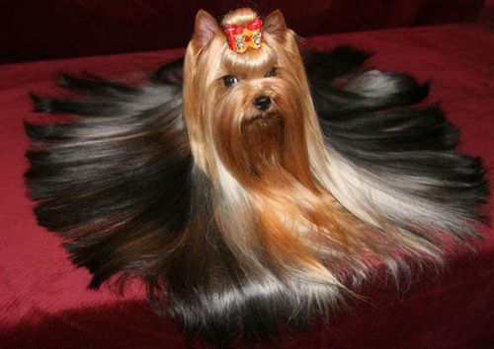
Декоративные породы йоркширский терьер

Slide 25
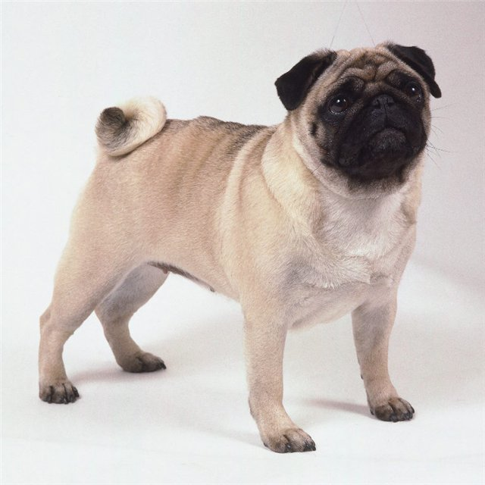
мопс

Slide 26
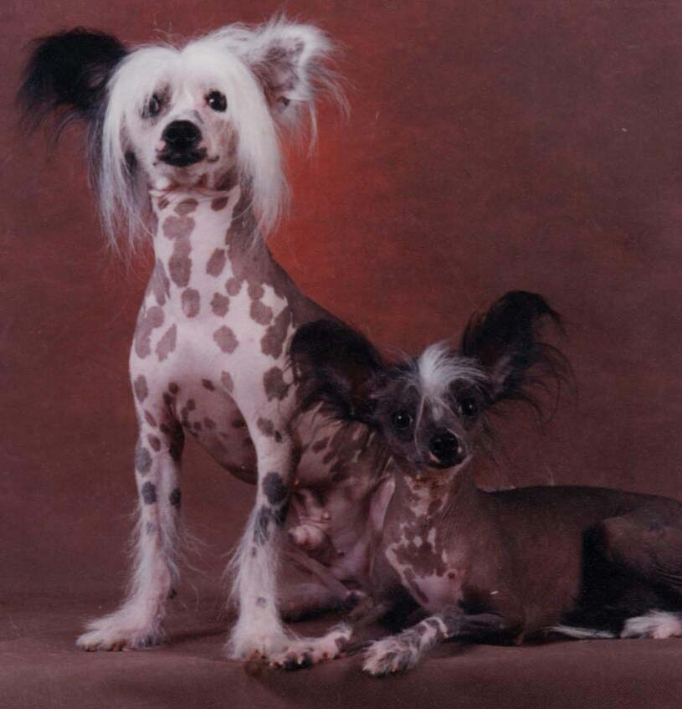
Китайская хохлатая

Slide 27
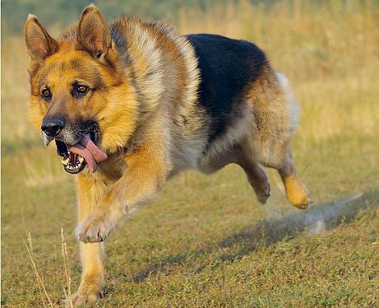
Служебные породы немецкая овчарка

Slide 28
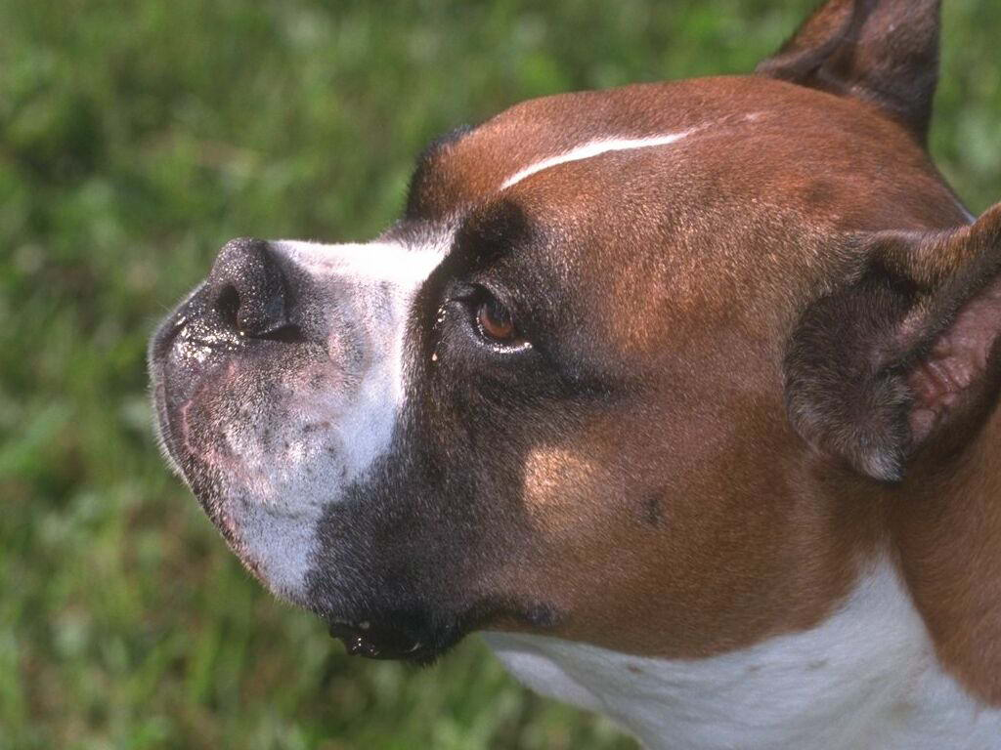
боксёр

Slide 29
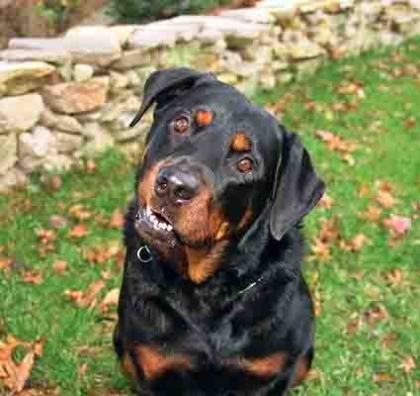
Ротвейлер

Slide 30
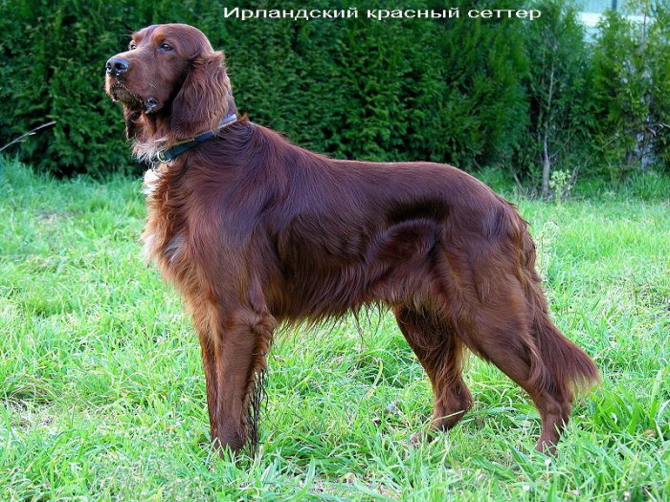
охотничьи

Slide 31
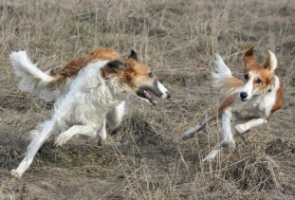
Русская псовая борзая

Slide 32
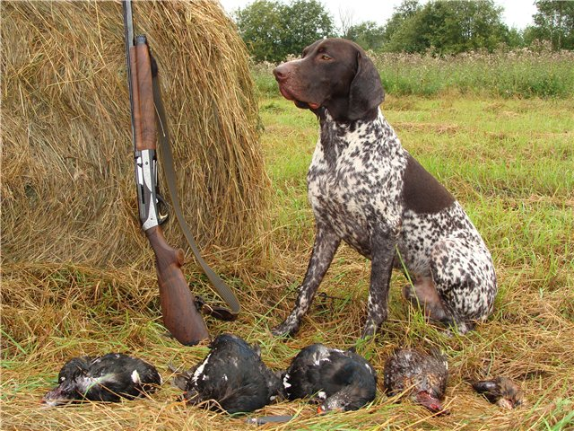
курцхаар

Slide 33
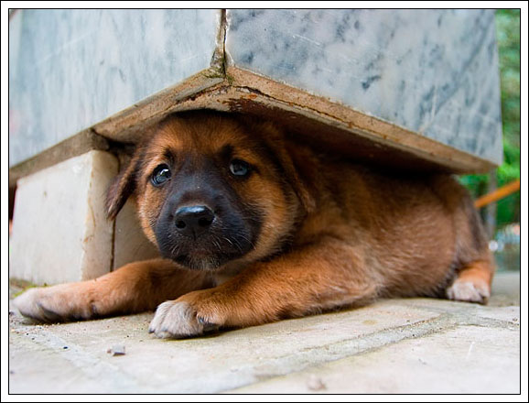
дворняги

Slide 34
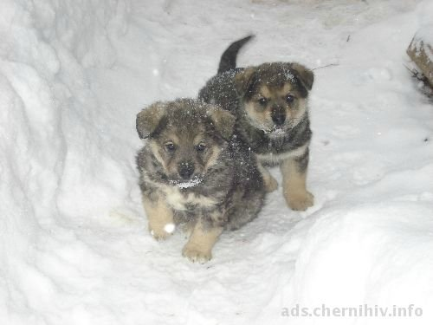

Slide 35
